Slide 1
Gefahrstoffe

Slide 2
Definition von Gefahrstoffen
Laut Gefahrstoffverordnung (GefStoffV):
alle Stoffe/ Produkte, die mindestens ein Gefährlichkeitsmerkmal aufweisen (umweltgefährdend, giftig, reizend, ätzend, krebserregend, leicht entzündlich etc.).
Tätigkeiten mit Gefahrstoffen führen häufig zu Unfällen, Berufskrankheiten und arbeitsbedingten Gesundheitsgefahren.
Die Beschreibung der Gefahrstoffe erfolgt durch ihre gefährlichen Eigenschaften. Erst wenn diese bekannt sind, kann man sich durch geeignete Schutzmaßnahmen gegen diese Gefährdungen schützen.

Slide 3

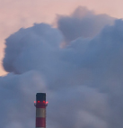



Welche Erscheinungsformen sind bekannt?
Gas
Ammoniak, Acetylen
Dampf
Lösemittel-/Benzindämpfe
Farbnebel, Schweißrauche, Holz-
stäube, Mehlstaub
Schwebstoffe
Flüssigkeiten
Lösemittel, Säuren, Laugen
Feststoffe
Cyanide, Metalle

Slide 4
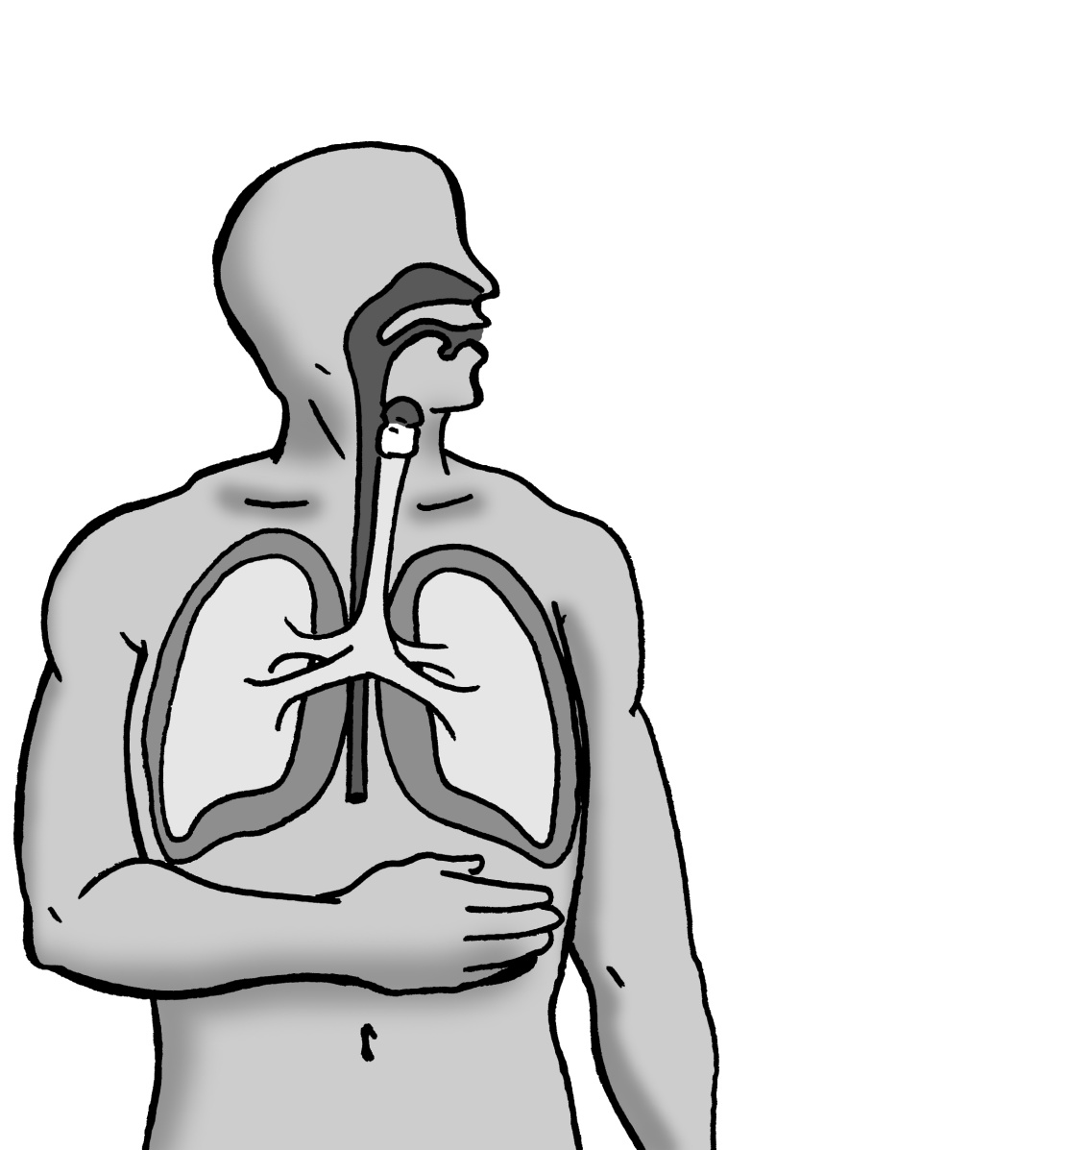
Aufnahmewege von Gefahrstoffen
Die Aufnahme von Gefahrstoffen in den menschlichen Körper erfolgt prinzipiell über 3 verschiedene Aufnahmewege:
Einatmen
Gase, Aerosole, Stäube, Ruß
Verschlucken
Flüssigkeiten, Feststoffe, Stäube
Hautresorption (die Aufnahme eines Stoffes durch die Haut )
Gase, Stäube, Flüssigkeiten

Slide 5
Aufnahmeweg: Haut
  Der Gefahrstoff wird als Flüssigkeit oder als Dampf über die Haut in den Körper aufgenommen. Es können dann unterschiedliche schädigende Wirkungen auftreten:
  Hautresorption: Schädigung von inneren Organen
  Ätzung: Gewebezerstörung an der Kontaktstelle
  Reizung: Hautentzündung, Hautentfettung
  Sensibilisierung: Hautkontaktallergien

Slide 6
Aufnahmeweg: Atmungsorgane
Durch ätzende oder reizende Gase oder Dämpfe können lokale Schädigungen von Schleimhäuten des Mund- und Nasenraums oder der Bronchien hervorgerufen werden.
Bestimmte Stäube haben eine fibrotische Wirkung (Aufbau von Bindegewebe) bei der Aufnahme in die Lunge. Der Aufbau von Bindegewebe beeinträchtigt die Atemfunktion.
Orale Aufnahme ist die Aufnahme von Stoffen / Produkten durch Schlucken.
Problematisch ist dabei besonders die „versteckte“ Kontamination (Verseuchung) der Hände.
Das Verschlucken von Nasen-Rachen-Schleim inklusiver giftiger Stäube zählt als versteckter Aufnahmeweg.

Slide 7










Diese Zeichen muss man kennen
Beim Umgang mit Gefahrstoffen sind 4 verschiedene Kennzeichen einzusetzen bzw. zu beachten:
Gefahrstoffkennzeichnung
Warnhinweise
Verbote
Gebote

Slide 8



Gefährlichkeitsmerkmale und Gefahrenpiktogramme
Explosiv
Stoff kann z. B. fest, flüssig, pastenförmig sein; die Reaktion kann auch ohne Luftsauerstoff mit Wärmeentwicklung und schneller Gasfreisetzung bis zur Explosion erfolgen.
Brandfördernd
Oxidierende Stoffe zeigen meistens heftige Reaktionen mit anderen Stoffen. Dabei können giftige oder explosive Gase freigesetzt werden. Sie können auch einen Brand verstärken und beschleunigen.
Entzündlich
Stoff kann bei niedrigen Temperaturen entzündet werden. Voraussetzungen dafür sind: das richtige Mischungsverhältnis (Luft / Gefahrstoff) und ausreichende Zündenergie.

Slide 9


Gefährlichkeitsmerkmale und Gefahrenpiktogramme
Giftig
Durch Einatmen, Verschlucken oder Aufnahme über die Haut kann der Stoff akute oder chronische Gesundheitsschäden verursachen und bis zum Tod führen.
Giftige Stoffe führen bereits in kleinen Mengen unmittelbar zu schweren Vergiftungen, die tödlich enden können.
Ätzend
Stoffe dieser Art verursachen bleibende Schädigungen von Augen, Haut und Atemwegen und
können lebendes Gewebe bei Kontakt zerstören.

Slide 10


Gefährlichkeitsmerkmale und Gefahrenpiktogramme
Gesundheitsschädigend
Diese Stoffe verursachen chronische Gesundheitsschäden mit schwerwiegenden Folgen, z. B. Organschädigungen oder Atemwegsbeschwerden.
Auch Stoffe, die Krebs erzeugen können, werden so gekennzeichnet.
Vorsicht, gefährlich!
Das Ausrufezeichen ist kennzeichnend für verschiedene negative Auswirkungen auf die Gesundheit, z. B. Reizung von Haut, Schleimhäuten und Atemwegen oder das Auslösen von Allergien und Ekzemen.

Slide 11


Gefährlichkeitsmerkmale und Gefahrenpiktogramme
Umweltgefährlich
Stoffe dieser Art sind sehr giftig für Wasserorganismen (z. B. Fische, Algen, Krustentiere).
Unter Druck stehende Gase
Gasförmige Stoffe, welche in Druckgasflaschen unter Druck gelagert werden.

Slide 12
Kennzeichnung von Gefahrstoffen
Stoffe und Gemische sind entsprechend ihrer Gefährlichkeit zu markieren und zu verpacken.
Das Gefahrenpotenzial des Stoffes wird durch Piktogramme hervorgehoben.
Gefahrensätze beinhalten wichtige Informationen über die Gefährdung.
Sicherheitshinweise machen deutlich, was für den ordnungsgemäßen Umgang mit dem Stoff zu berücksichtigen ist.

Slide 13
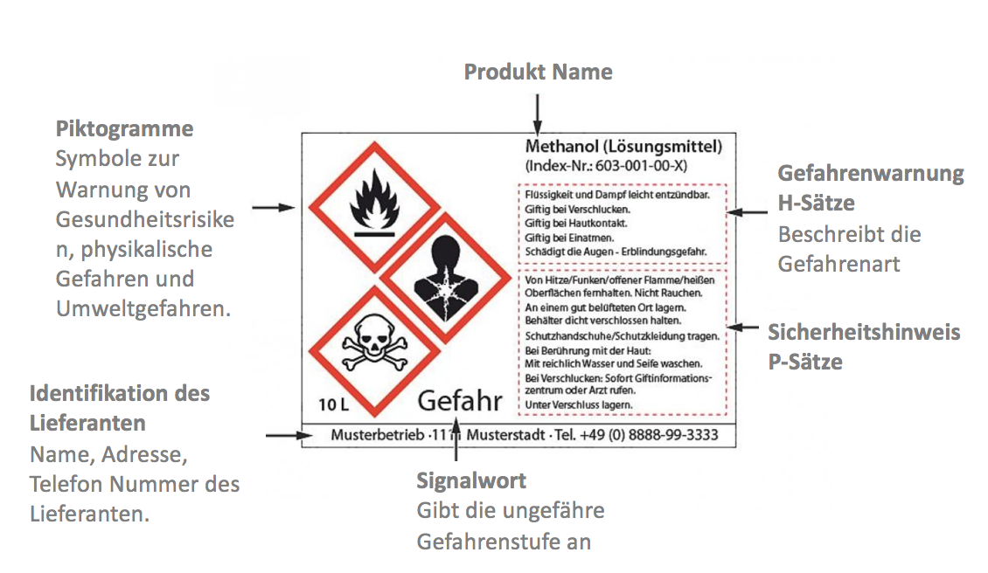
Kennzeichnung von Gefahrstoffen

Slide 14
Ein Sicherheitsdatenblatt hat immer 16 Punkte:
Benennung des Stoffes bzw. der
Zubereitung; Name des Herstellers
Mögliche Gefahren
Zusammensetzung / Angabe zu
Bestandteilen
Erste-Hilfe-Maßnahmen
Maßnahmen zur Brandbekämpfung
Vorgehensmaßnahmen bei unbe-
absichtigter Freisetzung
Handhabung und Informationen zur
Lagerung
Begrenzung und Überwachung der
Exposition / Persönliche
Schutzausrüstung
Physikalische und chemische Eigenschaften des Stoffs
Stabilität und Reaktivität
Toxikologische Angaben
Umweltbezogene Angaben
Hinweise zur Entsorgung
Angaben zum Transport
Rechtsvorschriften
Sonstige Angaben

Slide 15
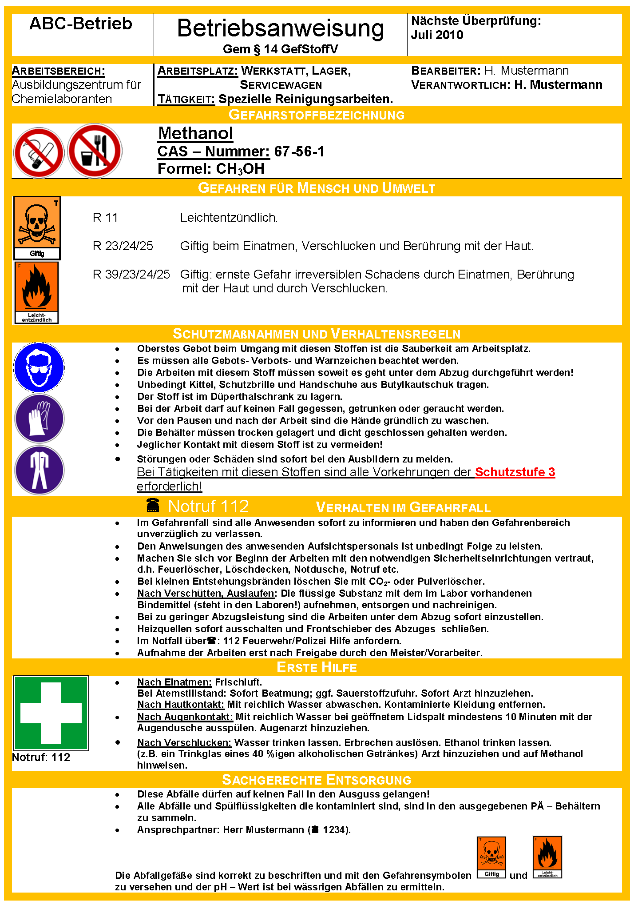
Betriebsanweisung
Anwendungsbereich
Gefahrstoffbezeichnung
Gefahr für Mensch und Umwelt
Verhaltensregeln und Schutzmaßnahmen
Verhalten im Gefahrfall
Erste Hilfe
Sachgerechte Entsorgung

Slide 16
11 wichtige Regeln für den Schutz!
  Möglichst auf Tätigkeiten mit Gefahrstoffen verzichten.
  Gefahrstoffumgang nur mit ausreichenden Kenntnissen um die Gefahr.
  Gefahrstoffe sind stets bestimmungsgemäß zu verwenden.
  Erforderliche Schutzmaßnahmen sind stets anzuwenden.
  Bei Gefahrstoffen mit geringer Gefährdung die Gebrauchsanweisung und Kennzeichnung beachten.
  Bei jeder Tätigkeit mit Gefahrstoffen: vor Arbeitsaufnahme die Unterweisung und Betriebsanweisung beachten.
  Haut- und Augenkontakt mit Gefahrstoffen vermeiden.
  Die Gebinde nach Gebrauch verschließen, um unnötige Freisetzung zu vermeiden.
  Störungen umgehend melden.
  Weder Menschen noch die Natur gefährden.
  Gefahrstoffe nur in geeigneten Behältern lagern (nicht in Trinkgefäßen!).

Slide 17
Vielen Dank für Ihre Aufmerksamkeit

